Slide 1
Интеллектуальная
интегрированная
игра
«Созвездие наук»

Slide 2
1 | 2 | 3 | 4
5 | 6 | 7 | 8
9 | 10 | 11 | 12

Slide 3
Какой из учёных мог про себя сказать: «Из простых мужиков я... Грамоте у дьяка учился, очень к учению тянулся, в Москву пришёл…»
Ответ.

Slide 4
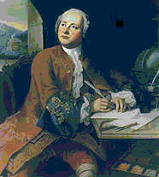
Ломоносов Михаил Васильевич (1711-65), первый русский ученый-естествоиспытатель мирового значения, поэт, заложивший основы современного русского литературного языка, художник, историк, поборник развития отечественного просвещения, науки и экономики.

Slide 5
Объясните сущность водородной связи.

Slide 6
Объясните сущность наблюдаемых явлений?

Slide 7
Какова природа «солнечного ветра» ?

Slide 8
Каков механизм наблюдаемого процесса?

Slide 9
Кто автор данной модели атома? Какие названия она имеет?

Slide 10
Этот учёный родился на греческом острове Самос. Он утверждал, что несколько рождений тому назад он был сыном бога Гермеса и когда бог ему предложил на выбор любой дар, кроме бессмертия, то он попросил оставить ему память обо всём. Кто этот учёный?
Ответ.

Slide 11
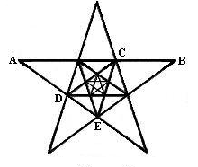
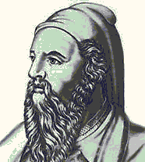
ПИФАГОР Самосский (6 в. до н. э.), древнегреческий философ, религиозный и политический деятель, основатель пифагореизма, математик. Пифагору приписывается изучение свойств целых чисел и пропорций, доказательство теоремы Пифагора и др. Пентаграмма –звёздчатый, правильный пятиугольник - эмблема здоровья и служила опознавательным знаком пифагорейцам в Древней Греции.

Slide 12
Женщина - математик, которой было присвоено звание принцессы науки. В детстве ей была уготовлена учесть: заниматься музыкой, грамматикой, языками, но во время ремонта не хватило обоев для оклейки её детской комнаты и поэтому стены были доклеены страницами математических журналов, которые естественно содержали много формул. Каждый вечер она засыпала и повторяла понравившиеся формулы. И это повлияло на будущий выбор её профессии. В 24 года – доктор философии и магистр изящных наук.
Ответ.

Slide 13
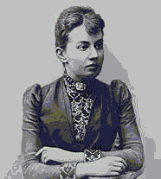
Ковалевская Софья Васильевна (1850-91), российский математик, первая женщина член-корреспондент Петербургской АН (1889). Основные труды по математическому анализу (дифференциальные уравнения и аналитические функции), механике (вращение твердого тела вокруг неподвижной точки) и астрономии (форма колец Сатурна).

Slide 14
Софизмами в математике называются такие рассуждения, в которых допущена трудноуловимая ошибка. Вам предстоит найти эту ошибку.

Slide 15
1) Возьмём а больше в.
2) Тогда можно записать равенство а=в+с.
3) Умножим обе части равенства на (а-в) и получим: а(а-в)=(в+с)(а-в)
а²-ав=ав+ас-в²-вс
4)Разложим на множители, вынося общий множитель за скобки:
а(а-в-с)=в(а-в-с)
5)Разделим обе части равенства на (а-в-с) и получим а=в.
Ответ.

Slide 16
Ошибка состоит в том, что произведено деление на нуль:
а-в-с=0

Slide 17
Почему мы на ночь закрываем глаза веками, но не закрываем уши?
Ответ.

Slide 18
Глаза успешно выполняют свою функцию только в условиях освещенности, хотя бы слабой. В темноте, следовательно в более холодное время суток звук распространяется на более далекое расстояние. Таким образом, «выключение» на ночь органа слуха сделало бы нас более беззащитными.

Slide 19
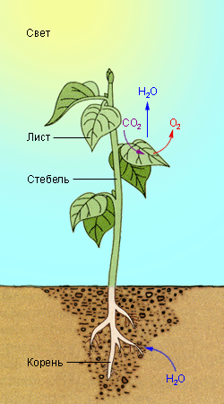
Зачем растениям электричество?
Ответ.

Slide 20
В процессе фотосинтеза происходит перенос электронов в хлоропластах.

Slide 21
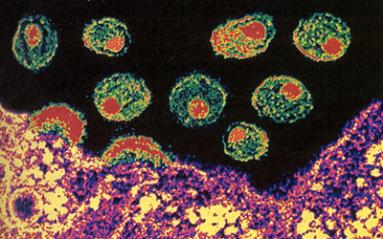
Как и почему эволюционизируют вирусы и вирусные инфекции?
Ответ.

Slide 22
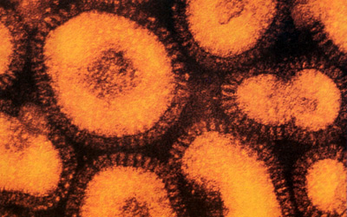
ДНК или РНК вирусов легко адаптируются к изменяющимся условиям окружающей среды, поэтому эволюция этих организмов происходит на наших глазах.

